Slide 1
The Linde Group

Slide 2
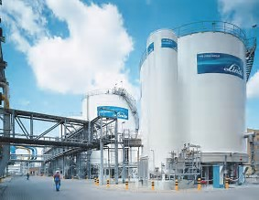
Divisionen the Linde Group
Gases Division :
Industriegase und medizinische Gase
Engineering Division :
Anlagenbau
Sonstige Aktivitäten

Slide 3
Unternehmensprofil
The Linde Group hat im Geschäftsjahr 2016 einen Umsatz von 16,948 Mrd. EUR erzielt und ist damit eines der führenden Gase- und Engineeringunternehmen der Welt.
Mit rund 60.000 Mitarbeitern ist Linde in mehr als 100 Ländern vertreten.

Slide 4
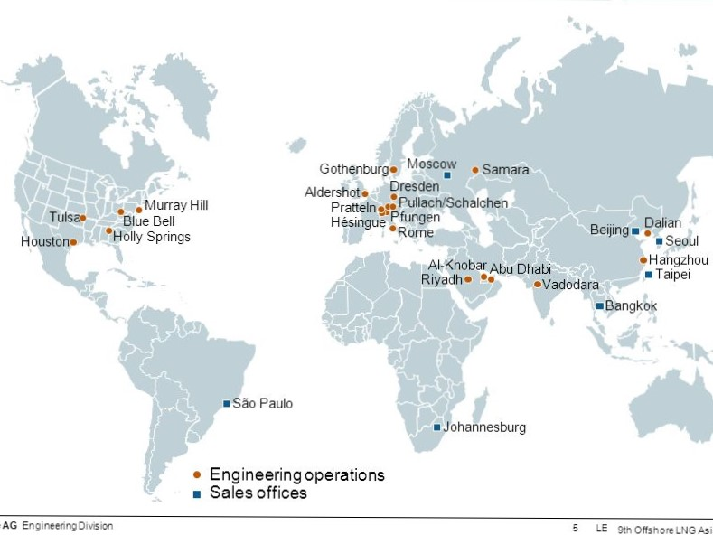
Linde Group weltweit

Slide 5
Linde Engineering
Mein Praktikum war in Linde Engineering in Pullach. Die Kernaufgabe von Linde Engineering ist Anlagenbau. Firma Linde ist kein Hersteller, sondern bestellt sie die meisten Teile von folgenden Lieferanten:
Cryostar
Metso
Siemens
Leoni
Klaus Union GmbH
und viele andere Lieferanten.
Bestellung von Waren erfolgt in dem Computerprogramm SAP.

Slide 6
Bestellvorgang/Einkauf
Die Abteilung Einkauf und technische Abteilung beschäftigen sich mit der Bestellungabwicklung. Die Mitarbeiter der Logistikabteilung schicken die bestellten Waren an die Kunden.
Die Bestellung enthält :
- Warenname
- Lieferzeit
- Transportmittel (DHL, UPS, TNT)

Slide 7
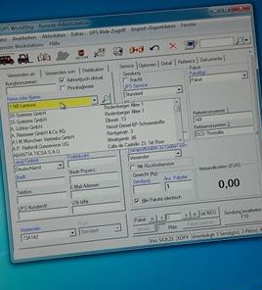
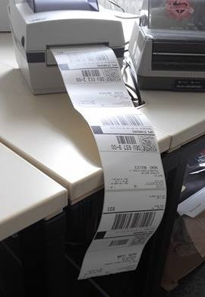
Meine Aufgaben
UPS schreiben
Dokumenten ordnen
Erstellen von Packlisten in SAP
Arbeit mit Excel
Austragen der Postsendungen
Aufkleben von Versanddokumente auf die Päckchen

Slide 8
Meine Meinung
Ich denke, dass mein Praktikum bei Linde sehr interessant war. Ich habe viele neue Leute kennengelernt und Arbeit in verschiedenen Computerprogrammen gelernt. Die Atmosphäre in der Arbeit war nett und freundlich. Ich freue mich, dass ich mein Praktikum bei Linde hatte.

Slide 9
Vielen Dank!

